Slide 1
1. VIVENTE NON VIVENTE (20 febbraio 2016)
2. NATURALE – ARTIFICIALE (5 marzo 2016)
3. SESSUATO – ASESSUATO (19 marzo 2016)
4. UMANO – POST UMANO (2 aprile 2016)
5. UGUAGLIANZA – INEGUAGLIANZA (16 aprile 2016)

Slide 2
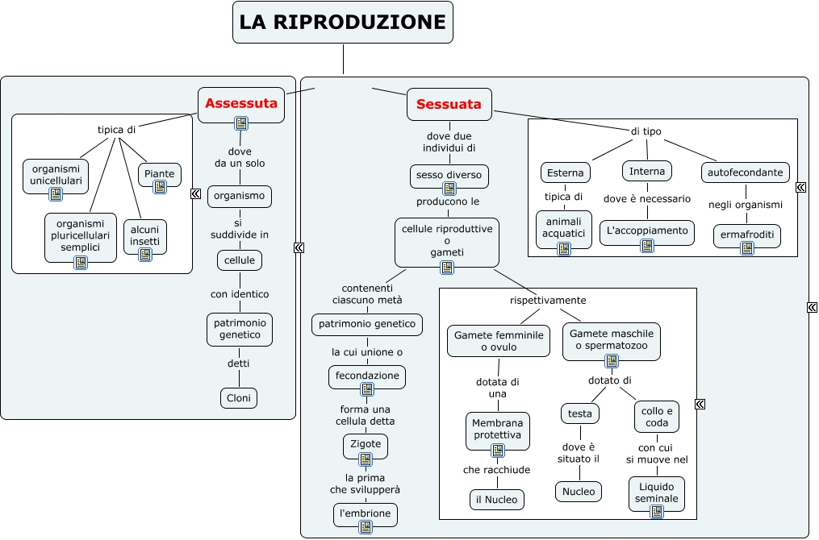

Slide 3
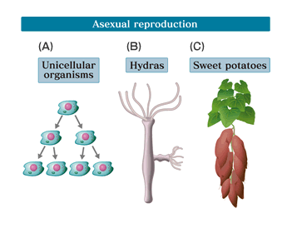
* SCISSIONE BINARIA
* SCISSIONE MULTIPLA
* GEMMAZIONE
* FRAMMENTAZIONE

Slide 4
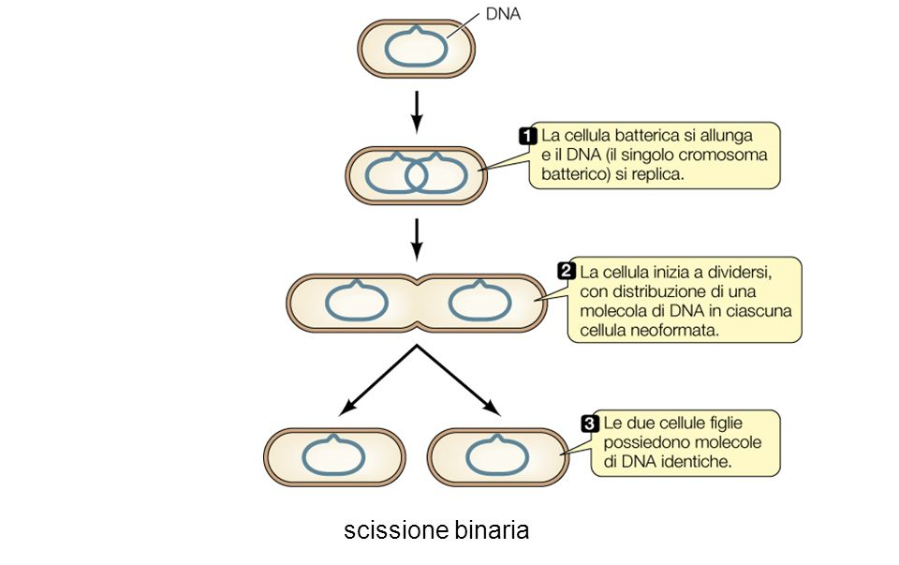
Riproduzione asessuata: scissione

Slide 5
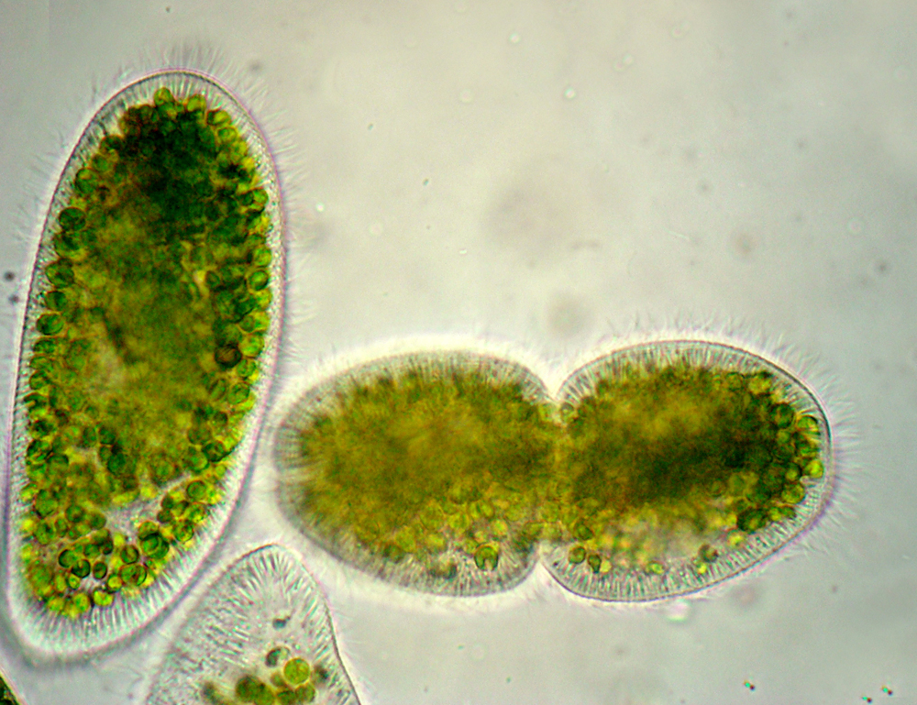
Paramecium bursaria
(protozoo)

Slide 6
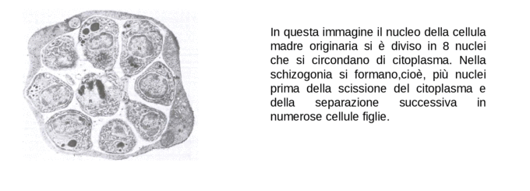
Scissione multipla (sporulazione)

Slide 7
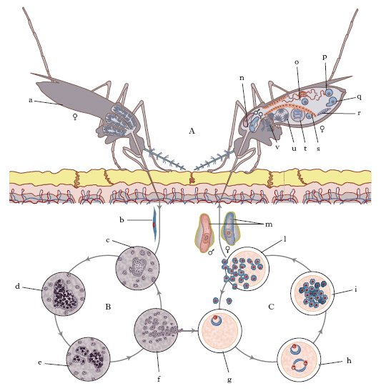

Slide 8
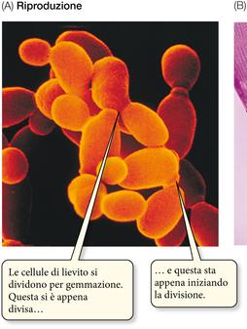
Gemmazione

Slide 9
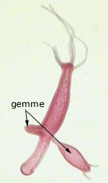
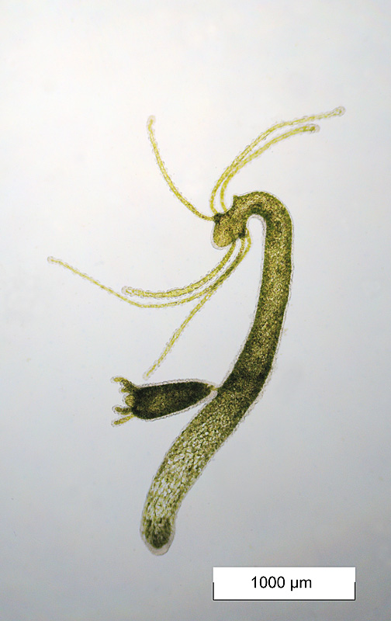
Hydra
(polipo)

Slide 10
Celenterati (polipi, meduse, anemoni di mare, madrepore)
Via sessuata!
Via asessuata!

Slide 11
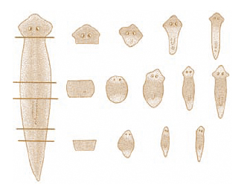
Frammentazione

Slide 12
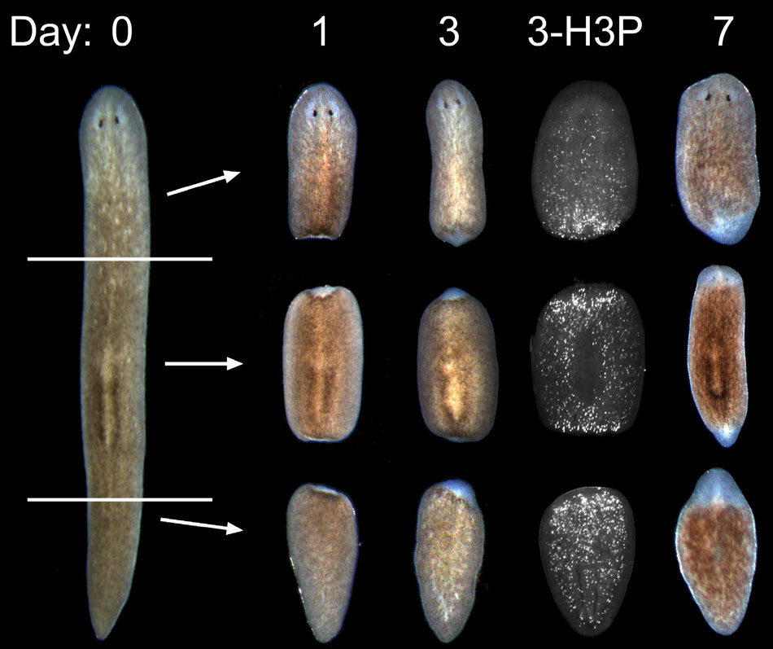
Planaria (Schmidtea mediterranea)

Slide 13
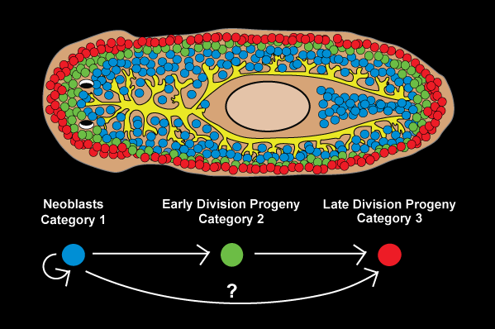

Slide 14
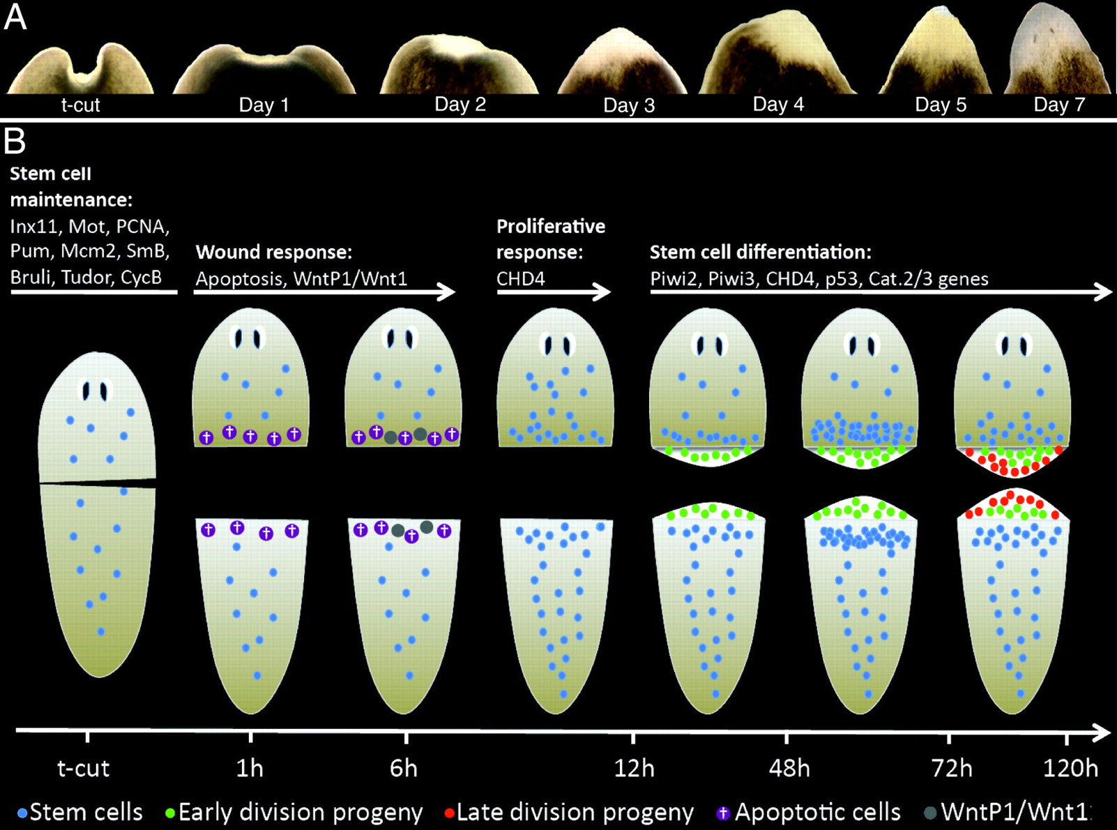

Slide 15
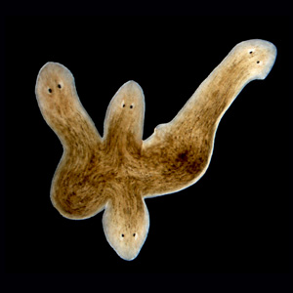

Slide 16
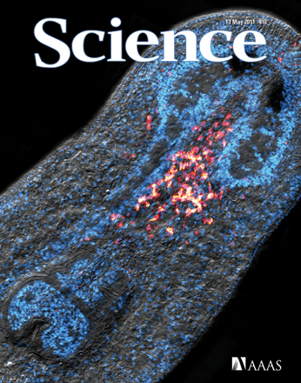

Slide 17
2015

Slide 19
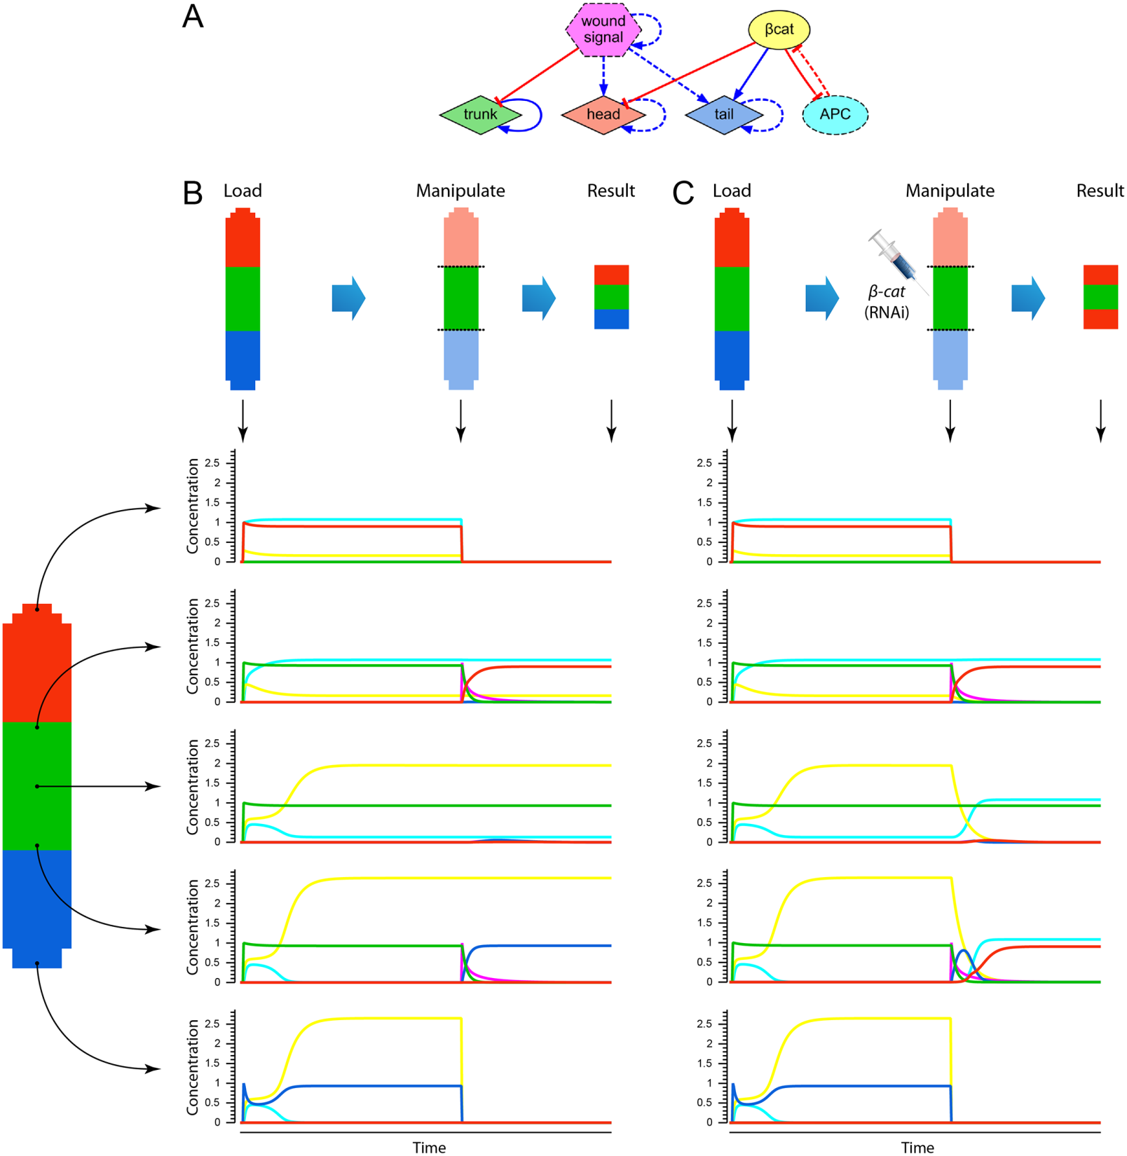

Slide 20
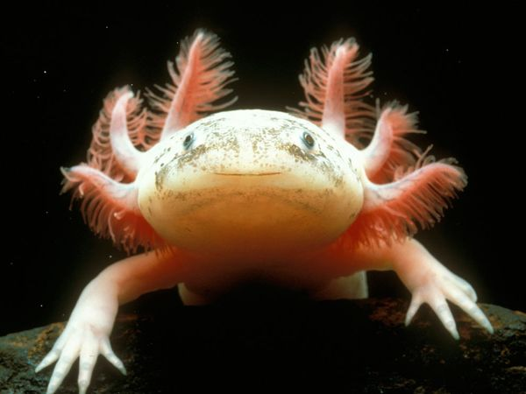
Ambystoma mexicanum (Axolotl)

Slide 21
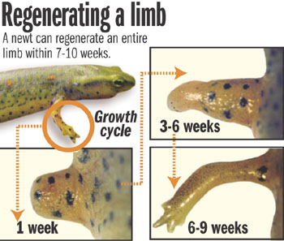
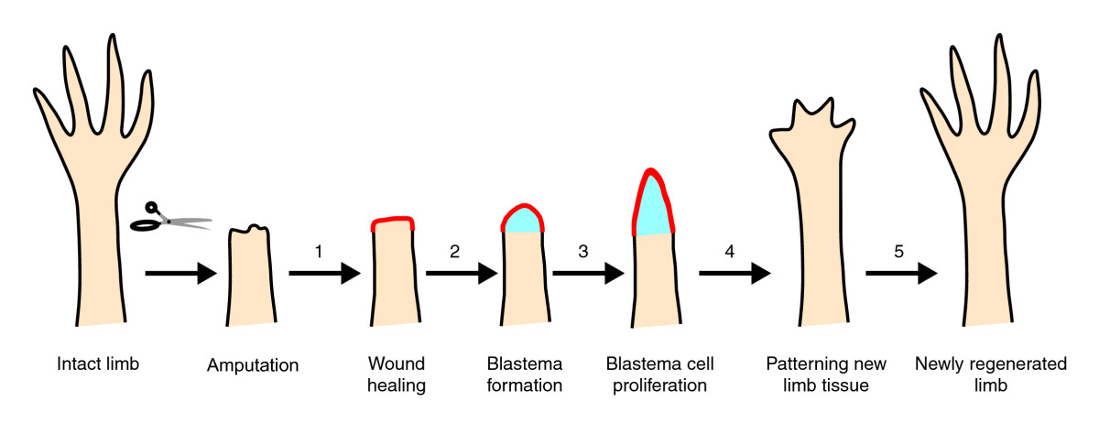
Notes:
VEDI PAPER AXOLOTL

Slide 22
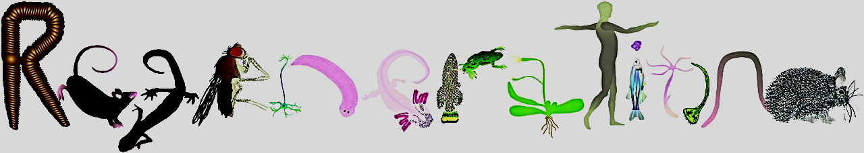

Slide 23
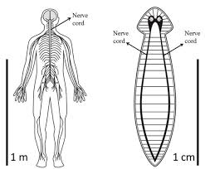
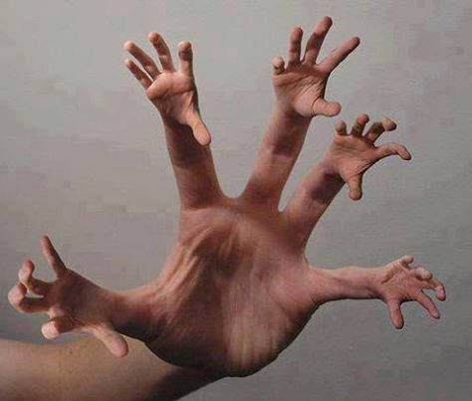
UMANO – POST UMANO
(2 aprile 2016)

Slide 24
Sessualità senza riproduzione:
coniugazione

Slide 25
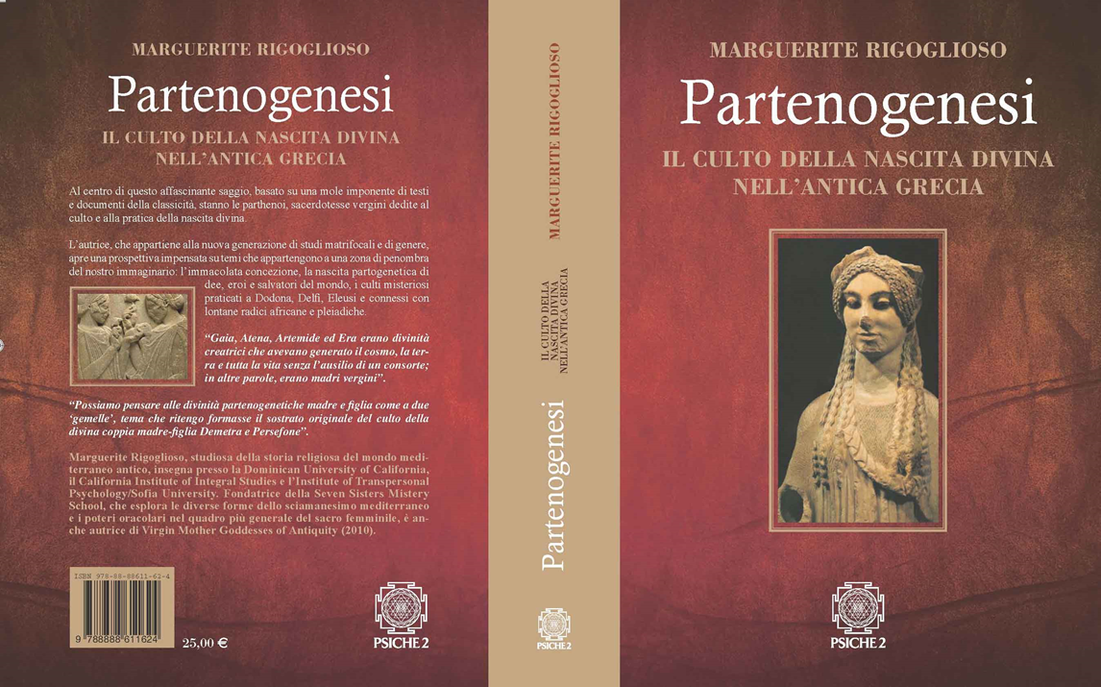

Slide 26
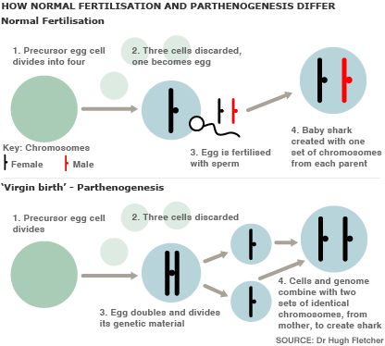
Partenogenesi
Riproduzione sessuata uniparentale

Slide 27
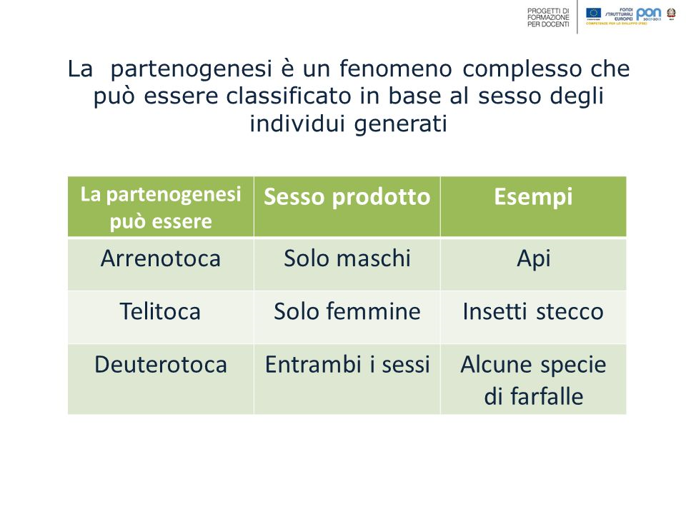

Slide 28
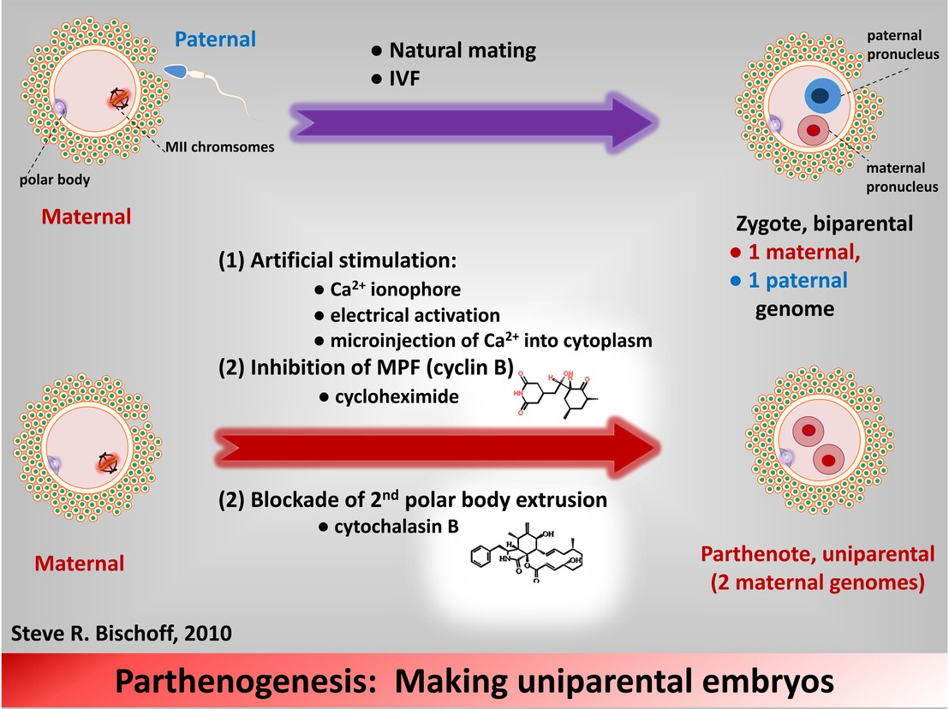

Slide 29
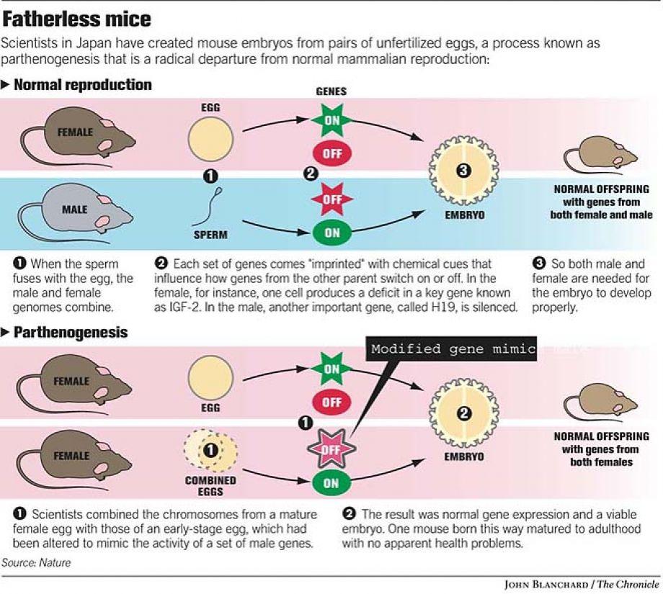
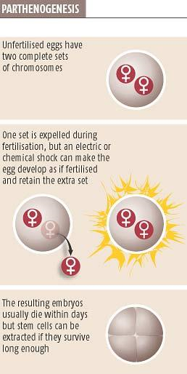
2004

Slide 30
2004

Slide 31
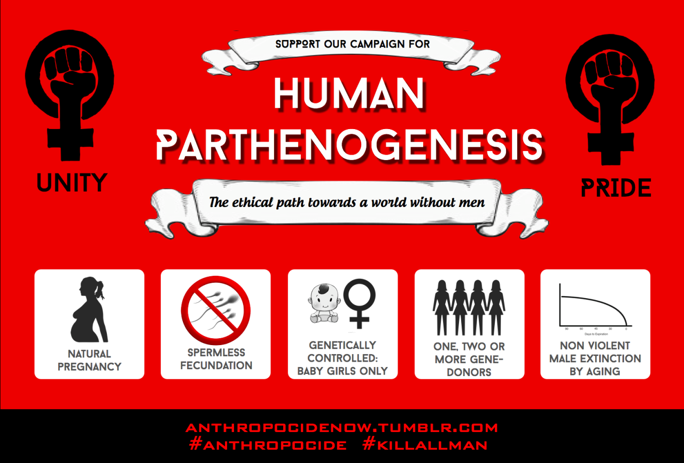

Slide 32
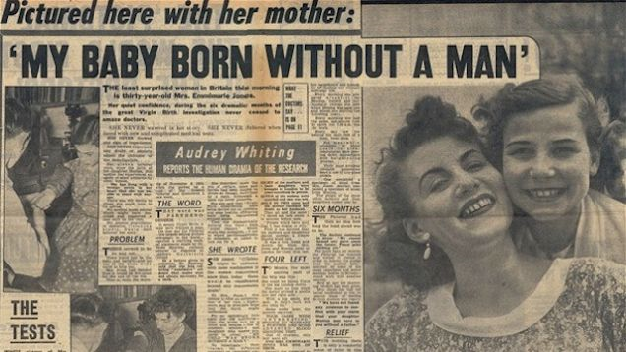
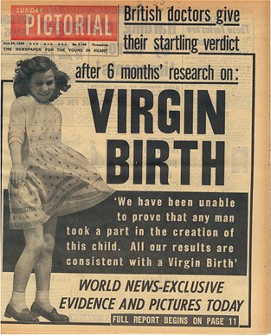
Anni ‘50

Slide 33

(anche no!)

Slide 34
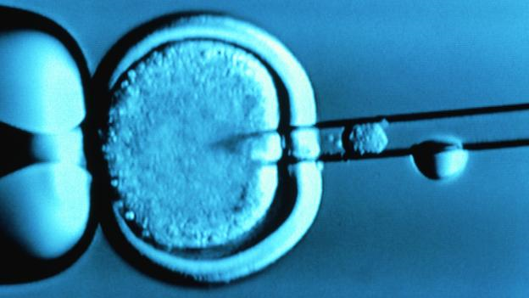
Clonazione

Slide 35
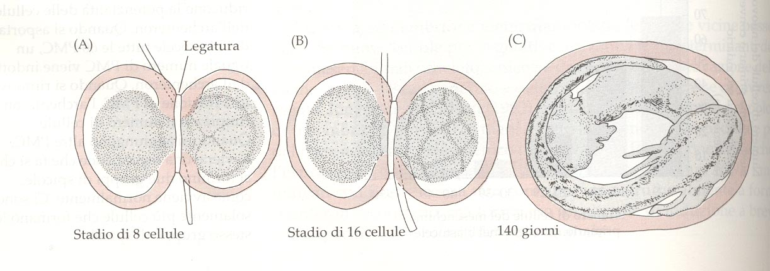
Fantastico esperimento di Spemann (1938)
Cloni tra di loro
Gemelli identici
Comprensione dei meccanismi cellulari della differenziazione cellulare

Slide 37
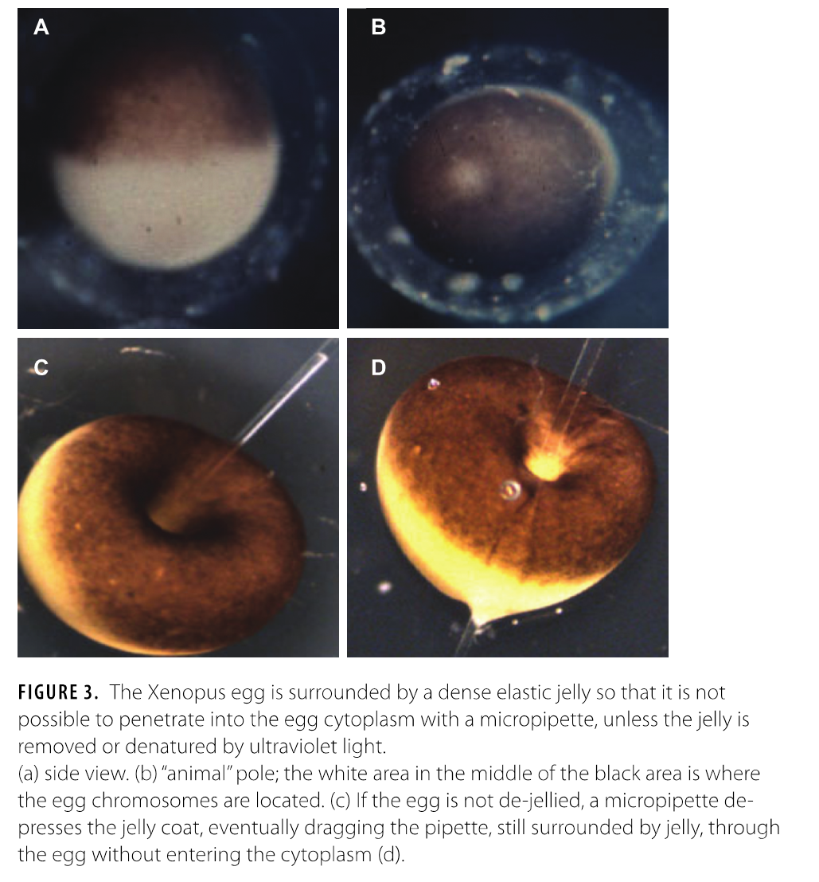

Slide 38
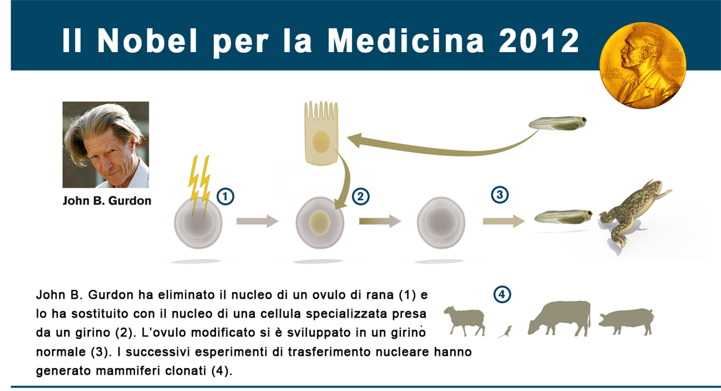
La specializzazione cellulare e’ un processo reversibile
1960

Slide 39
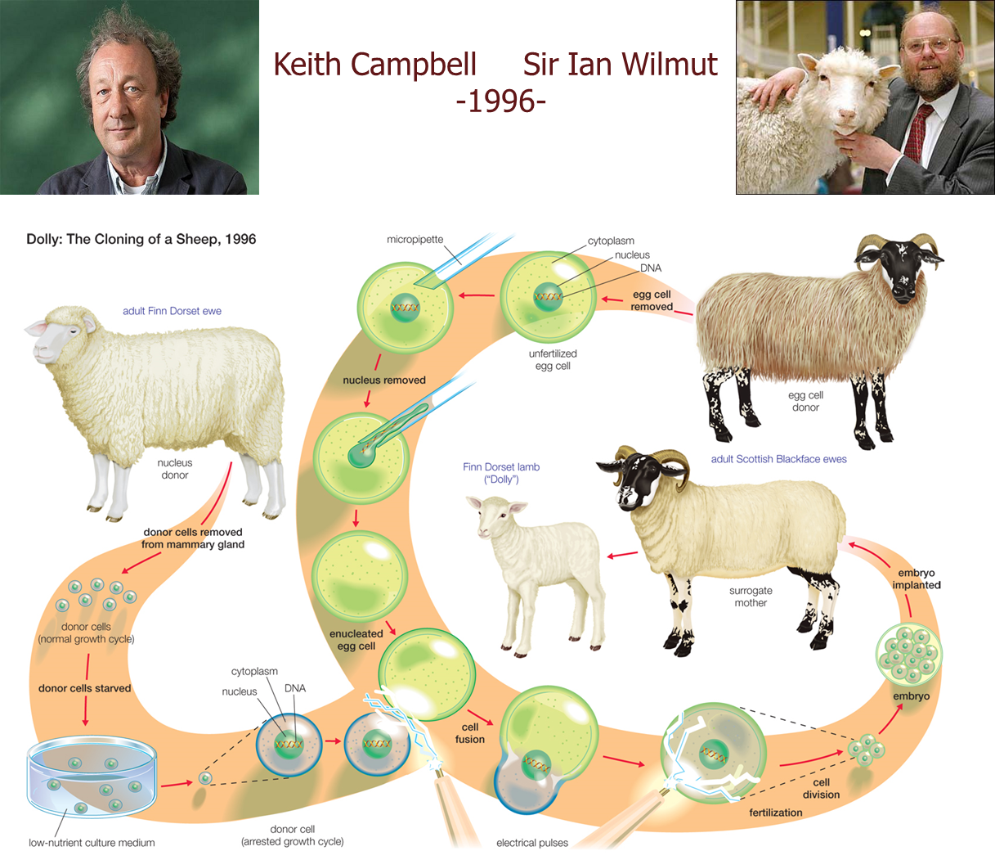

Slide 40
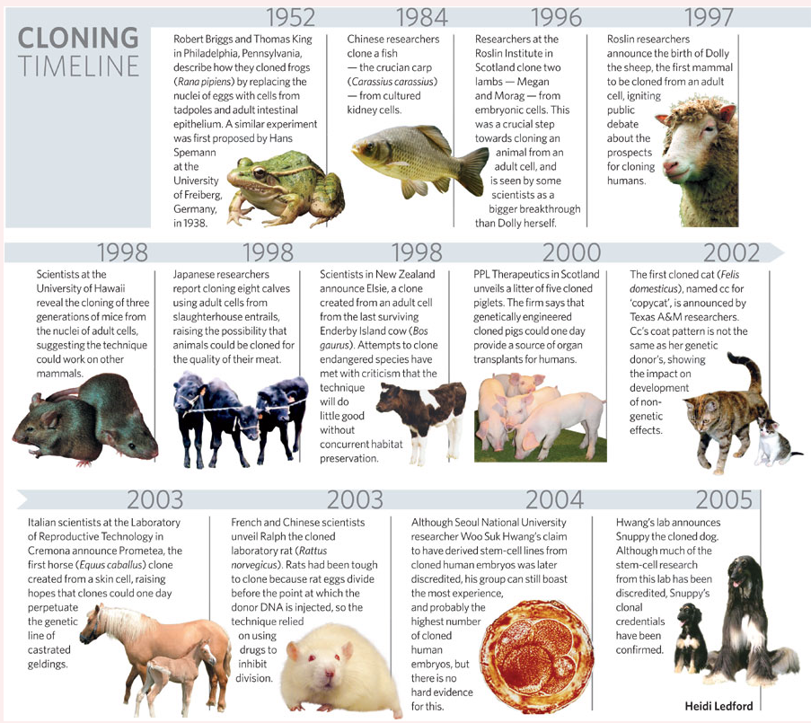

Slide 41
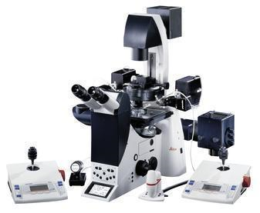
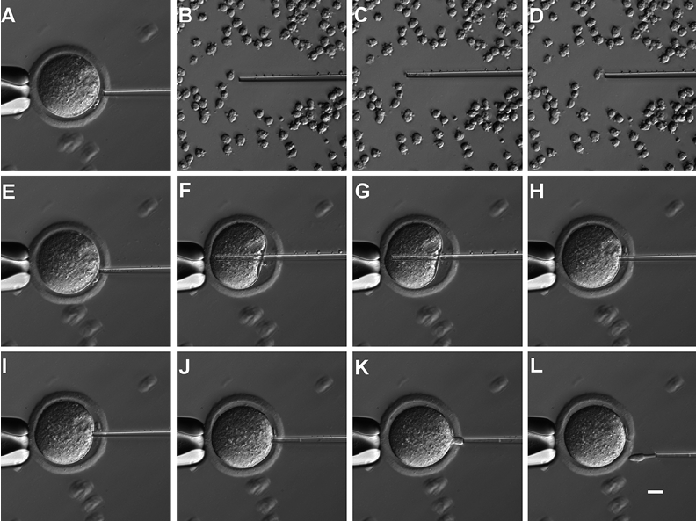
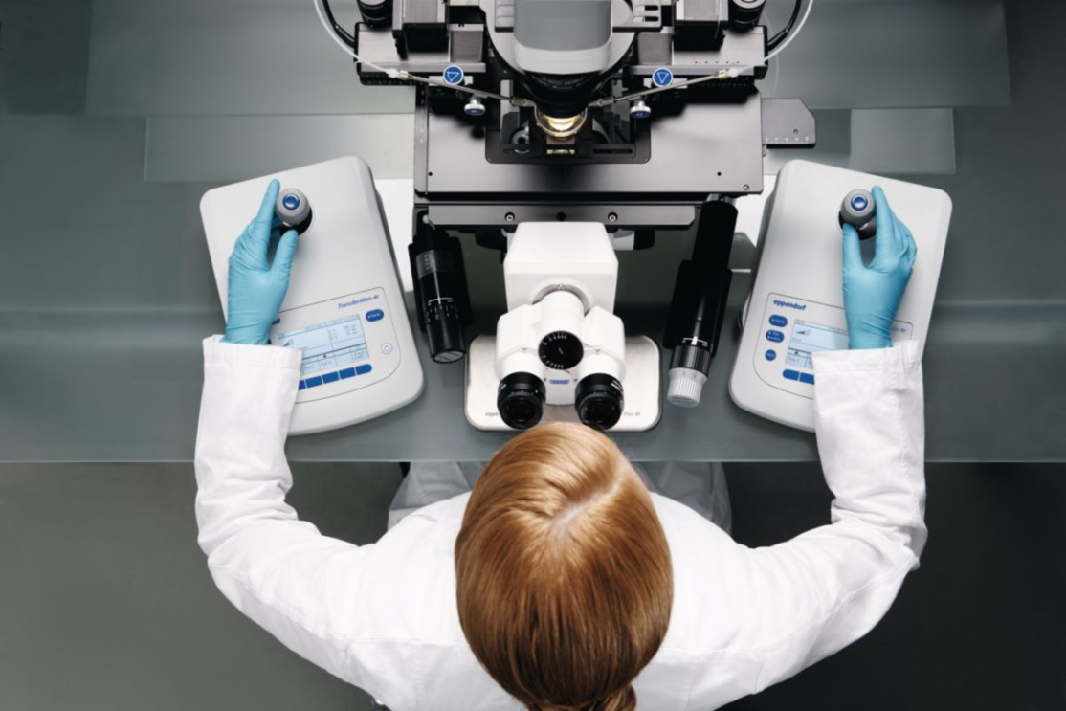

Slide 42
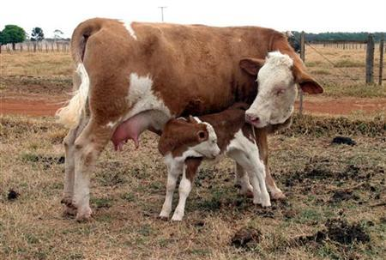
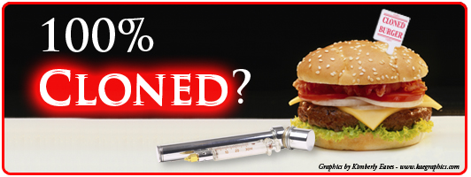
Vittoria
Gloria
2004

Slide 43
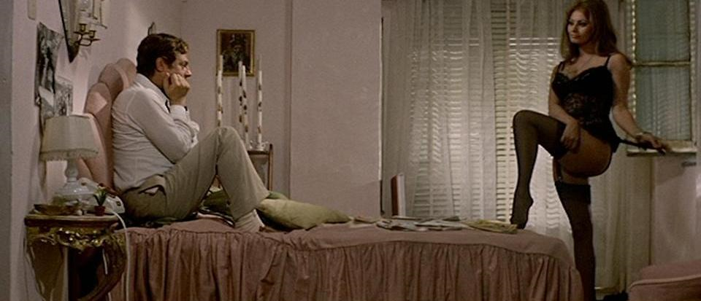
Riproduzione sessuata
Marcello Mastroianni, Sofia Loren. Ieri oggi e domani

Slide 44
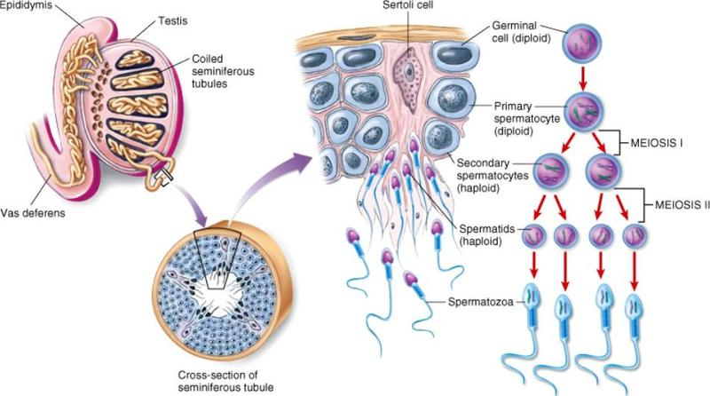
- spermatogenesi

Slide 45
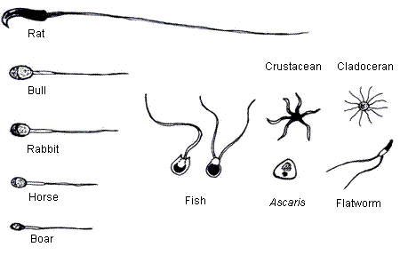
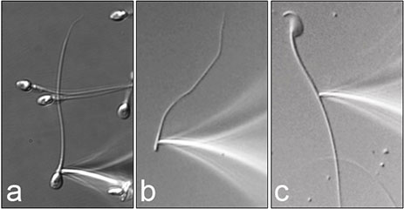
Uomo
Topo

Slide 46
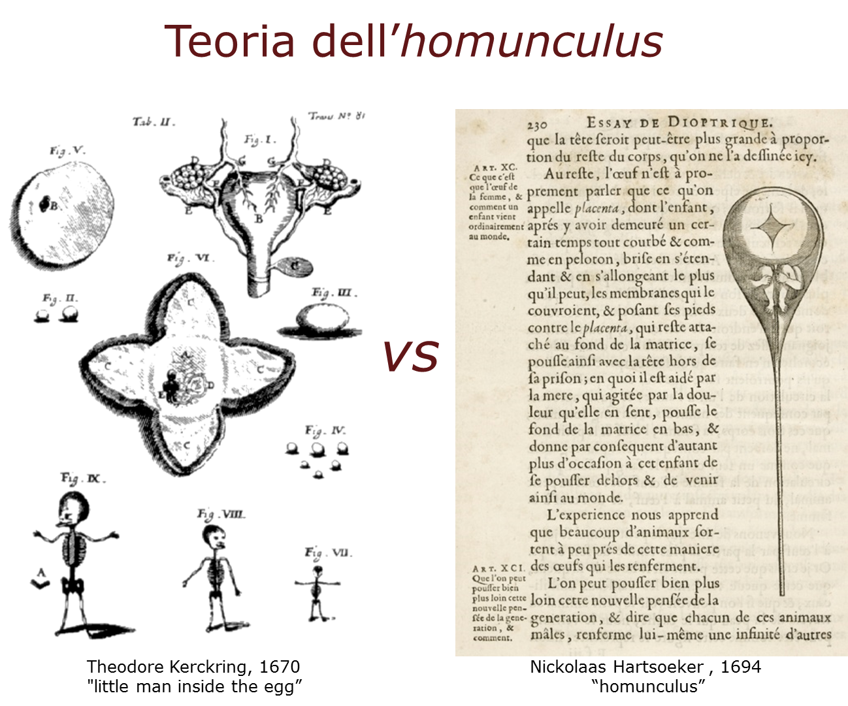

Slide 47
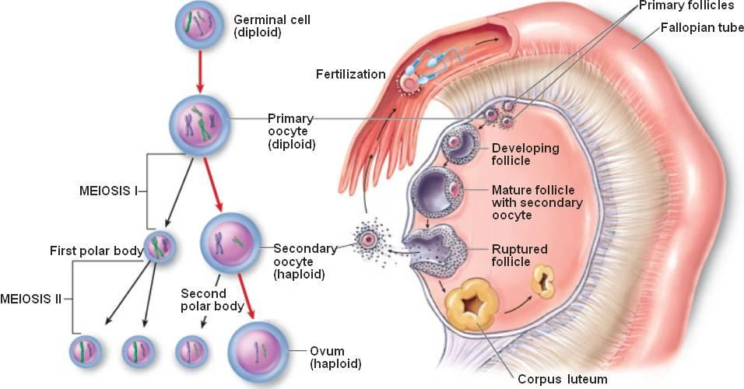
- oogenesi

Slide 48
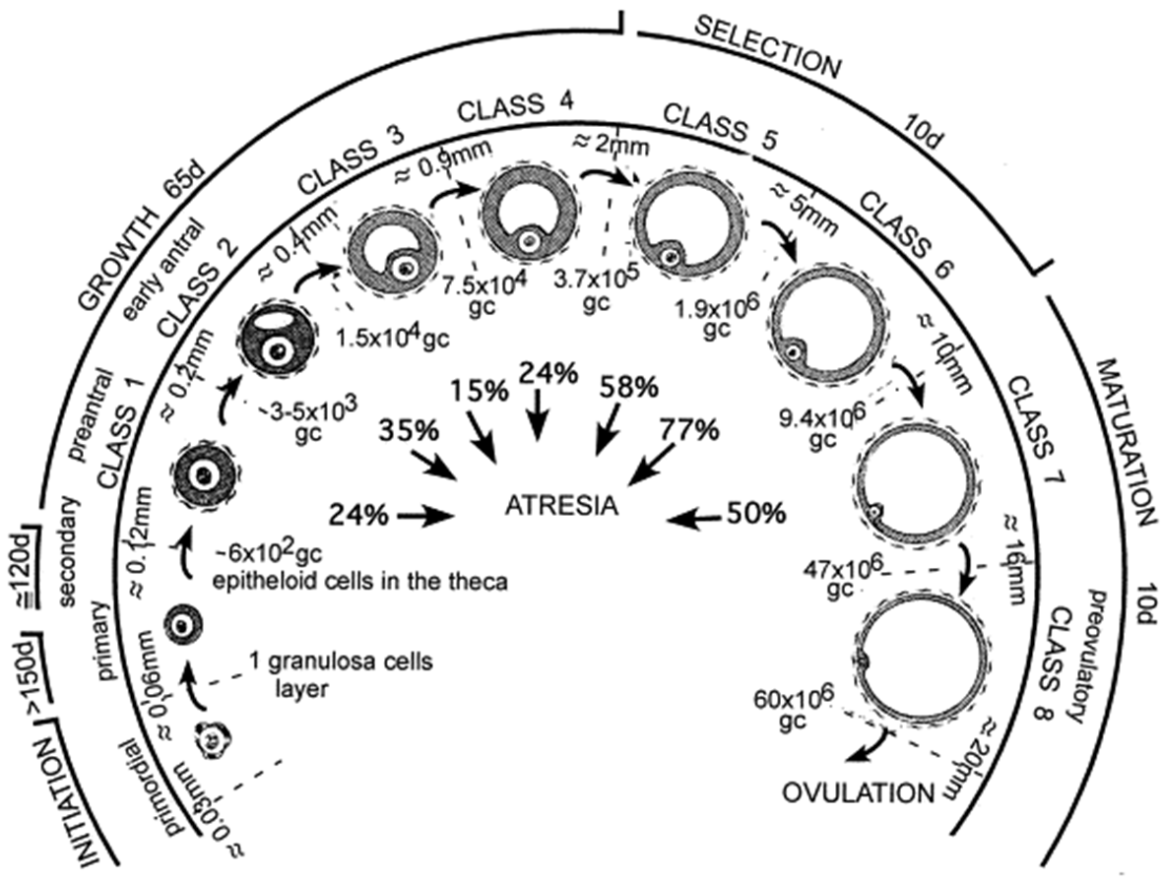
- follicologenesi

Slide 49
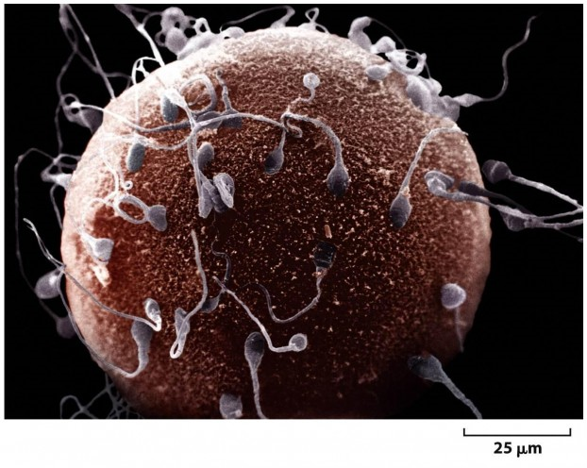

Slide 50


Slide 51


Slide 52







Slide 53


Prima fecondazione in vitro: 16 marzo 1780

Slide 54


…nell’uomo: 27 luglio 1978
Louise Joy Brown
Robert Edwards, Nobel 2010

Slide 55

Anche i fiori si riproducono…
sessualmente!

Slide 56






C’è chi è maschio, chi è femmina, chi tutti e due…
Chiocciola- Ermafrodita
insufficiente (ha comunque
bisogno di un compagno)
Cernia- nasce femmina e dopo
2 anni diventa maschio
Cirripedi- chi fa da sé, fa per…
due!
Ostrica- nasce maschio e dopo
diventa femmina
Orata- nasce maschio e dopo
diventa femmina
labride uccello- maschio possiede un harem ma quando muore….

Slide 57


Slide 58


